Slide 1


第七章
成本理論與生產決策

Slide 2
7.1 短期成本
經濟學稱生產者為廠商，廠商經營企業是為了賺錢。為了達成此一目的，廠商要建造廠房、購置機器、購買原料、僱用勞工，並且加以經營管理後，生產、出售產品，再以產品的銷售所得償付成本，賺取剩下的差額﹝即利潤﹞。
了解生產者決策行為的第一步，就是分析生產要素(K,L)與產量(Q)之間的實物關係﹝第六章﹞，第二步驟就是加入要素價格(僱用員工的價格PL,購置機器設備的價格PK)，將生產要素(K,L)與產量(Q)之間的實物關係，轉變成產量(Q)與成本(Cost)之間的關係。此即成本分析。
成本分析以及收益分析 --> 廠商追求利潤極大化

Slide 3
7.1 短期成本
成本概念
  會計成本(accounting cost)
  通常稱為外顯成本(explicit cost)，是廠商支付外部資源提供者的代價
  隱含成本(implicit cost)
  廠商自有生產要素的報酬，並未計入會計成本內
  經濟成本(economic cost)
  指經營活動中所使用的各項生產要素支出的總和，為會計成本外與隱含成本的總和

Slide 4
7.1 短期成本
各類型成本
  短期成本(short-run cost, SC)
  短期內廠商無法變動某些生產要素，所形成的成本，含固定成本與變動成本。
  長期成本(long-run cost, LC)
  廠商調整所有的生產要素，擴大規模條件下的成本，皆為變動成本。
  總成本(total cost, TC)
  生產某特定產量之產品所需要的成本總額，隨產量增加而增加 ，是固定成本與變動成本之和

Slide 5
7.1 短期成本
短期成本結構
1.固定成本(Total Fixed Cost,TFC)
不隨產量增的增減而變動的成本，例如：廠房設備的折舊、辦公大樓的租金、廣告費等。即使產量為零仍然存在的成本。
2.變動成本(Total Variable Cost,TVC)
隨產量的增減而變動的成本，例如：原料費、動力費等，當短期停工時，變動成本等於零，生產量越大變動成本越大。
3.總成本(Total Cost,TC)
固定成本與變動成本之和；TC=TFC+TVC，當短期停工時，TC=TFC且不等於零。
4.平均固定成本(Average Fixed Cost,AFC)
平均生產一單位產品的固定成本，AFC=TFC/Q
5.平均變動成本(Average Variable Cost,AVC)
平均生產一單位產品的變動成本；AVC=TVC/Q
6.平均總成本(Average Total Cost, ATC or AC)
平均生產一單位產品的總成本；AC=TC/Q=(TFC+TVC)/Q=TFC/Q+TVC/Q=AFC+AVC
7.邊際成本(Marginal Cost, MC)
每增加一單位產量時，總成本的增加額。MC=dTC/dQ=d(TFC+TVC)/dQ=(dTFC/dQ)+(dTVC/dQ)=dTVC/dQ

Slide 6
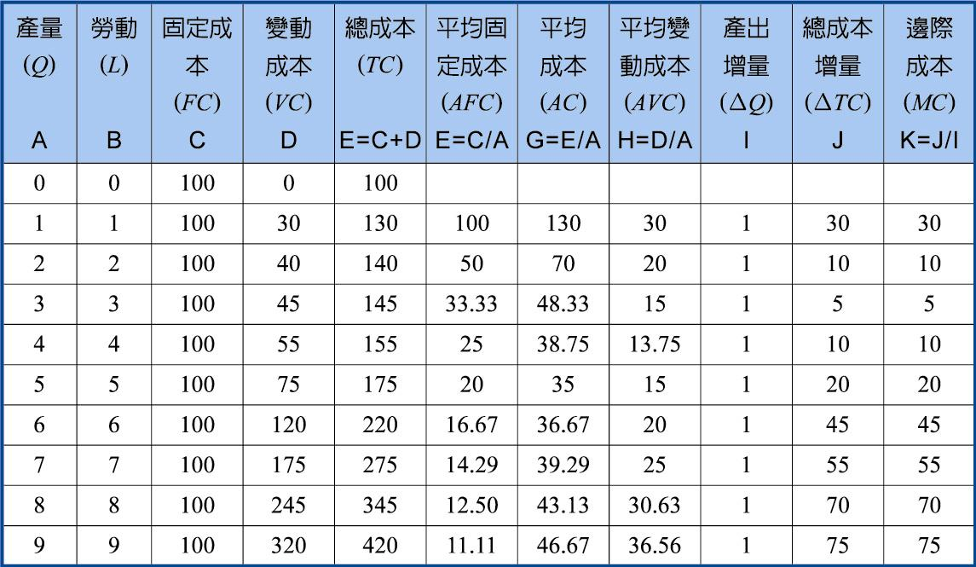
7.1 短期成本
短期成本結構
  各項成本間的關係資料

Slide 7
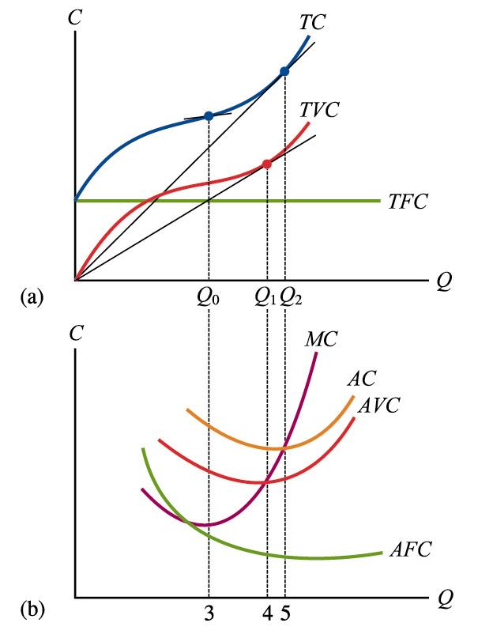
7.1 短期成本
短期成本結構(續)
  短期總成本
  平均成本
  固定成本
  變動成本
  平均變動成本
  平均固定成本
  邊際成本的關係

Slide 8
7.1 短期成本
短期成本結構(續)
  TFC不論產量為何均固定為一水平直線
  TC 線或TVC 線任意一點切線的斜率，即為該點對應的MC
  TC 線上任一點與原點連線的斜率，為該點對應的AC ； TVC 線上任一點與原點連線的斜率，為該點對應的AVC ； TFC 線上任一點與原點連線的斜率，為該點對應的AFC
  TVC隨產量增加而增加，先以遞減速率上升，此時邊際報酬遞增，再以遞增速率增加，此時邊際報酬遞減，主要是受到邊際報酬遞減法則的影響。
  TC曲線型態與TVC相同，TC與TVC之間的垂直距離為TFC。
  隨著產量的增加，AFC隨之減少，即AFC為一條向橫軸漸進的負斜率雙曲線。
  AVC先隨產量增加而下降至最低點，然後再上升成U字型，主要是受到邊際報酬遞減法則所影響。
  AC可由特定產量下的AFC與AVC垂直相加求得，但因為產量越多則AFC越小，所以AC與AVC之間的距離會隨產量增加而逐漸縮短。
  AC曲線在AVC曲線的上方，先隨產量的增加而下降到最低點，然後再上升成U字形﹝主要是受到邊際報酬遞減法則的影響﹞。而且AC最低點的產量一定大於AVC最低點的產量。(例如圖之Q1<Q2)
  MC先隨產量增加而下降至最低點，然後再上升成U字形﹝主要是受到邊際報酬遞減法則的影響﹞。
  MC與AVC的關係
  當MC<AVC時，AVC下降
  當MC>AVC時，AVC上升
  當MC=AVC時，AVC最低點，此時MC上升。
  MC與AC的關係
  當MC<AC時，AC下降
  當MC>AC時，AC上升
  當MC=AC時，AC最低點，此時MC上升。
  MC曲線必先通過AVC的最低點[當Q=Q1時]，再通過AC的最低點﹝當Q=Q2時﹞，所以AVC最低點時，AC還在遞減，而且AVC最低點的產量一定小於AC最低點的產量。

Slide 9
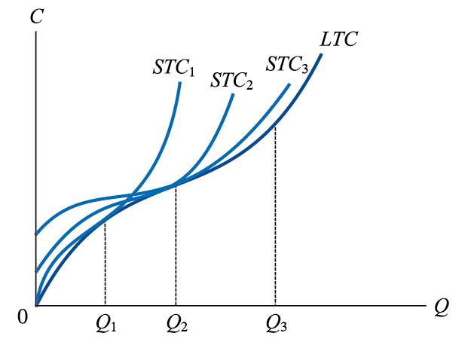
7.2 長期成本
短期成本曲線與長期成本曲線的區別
長期中，廠商有足夠的時間變更其生產設備，一切都是邊變動成本，沒有固定成本。
長期中，廠商有足夠的時間去調整生產方法，所以在特定產量下，縱然有很多的短期成本規模，但是生產者仍能選擇其最有利的生產規模﹝成本最低的生產規模﹞最為其長期下的最適生產規模。此時所選擇的短期生產規模，即為特定產量下之最適生產規模。亦即，長期成本曲線是由無數個特定產量下的最適生產規模所形成的軌跡。
長期間廠商停工時，總成本為零，所以長期總成本曲線由原點出發，表示沒有固定成本。此與短期總成本曲線不同，STC由縱軸出發。
長期總成本(LTC)
廠商長期在各種不同產量條件之下，經由改變生產規模所能達到的最低總成本
LTC曲線的變化與STC曲線的變化是一樣的，隨著產量增加，開始時增加的速度稍緩，以後增加的速度稍快。但是，產量等於零時，LTC等於零
LTC由一組短期總成本曲線，且針對產量從其中做比較選出最低之短期總成本部分所形成的「包絡曲線」

Slide 10
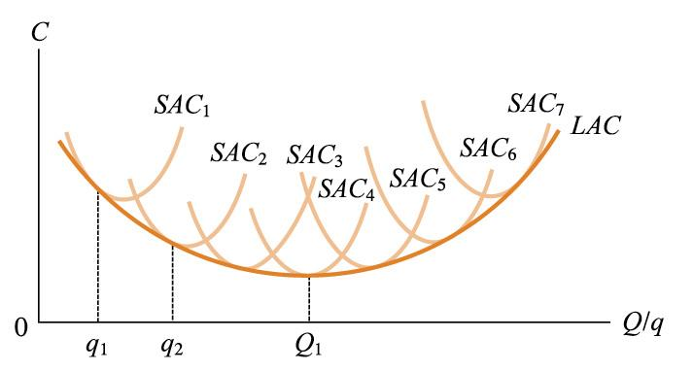
7.2 長期成本
長期平均成本(LAC)
廠商在長期按產量計算之最低平均成本
LAC = LTC / Q
長期平均成本與短期平均成本的關係
  當生產規模報酬處於遞增(遞減)階段時，各條短期成本曲線依次遞減 (遞增)
  包絡曲線(envelope curve)
  長期平均成本曲線與同所有的短期平均成本線相切，並從下面包圍各條短期平均成本曲線，它是各條短期平均成本曲線的包絡曲線

Slide 11
7.2 長期成本
長期平均成本曲線的導出
假設廠商有三種生產規模可以選擇，其所對應的短期平均成本曲線為SAC1、SAC2、SAC3，如圖(a)所示。若廠商決定生產Q1的產量，他至少有兩種規模可作選擇：第一種與第二種。從圖中可以看出他會選擇第一種生產規模，其平均成本為Q1A。若要生產Q3，則三種規模的平均成本分別為Q3C、Q3D、Q3E，其中以第二種規模的Q3C為最低。如此，就每個產量選擇最低成本的規模，若產量小於Q2則以第一種規模較有利，產量介於Q2到Q4之間則以第二種規模較有利，產量大於Q4則以第三種規模較有利，其結果當使圖中之粗黑線成為成本最低的平均成本線。
2. 如果可供選擇的生產規模增加，則長期平均成本線會漸漸趨向如上頁圖所示的平滑LAC線。
LAC是SAC的包絡曲線(envelop curve)
LAC是由無限多個SAC相切的切點連接而成的軌跡。LAC是由各個產量下最低的SAC所包絡而成，因此可以稱為SAC的包絡曲線，所以SAC恆大於等於LAC。

Slide 12
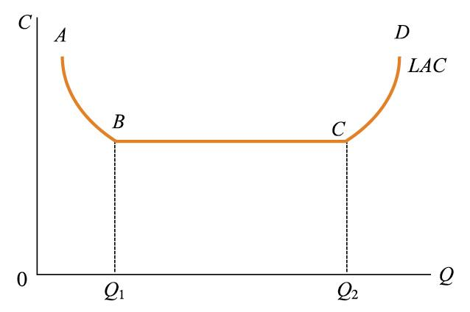
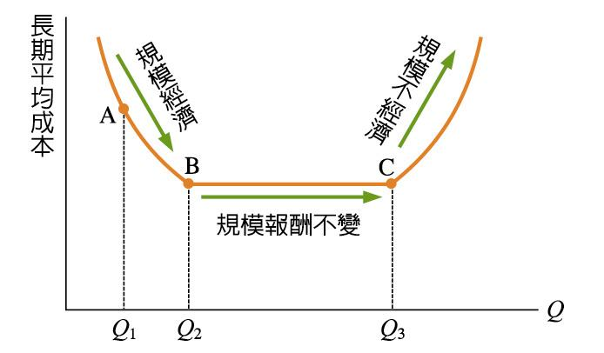
7.2 長期成本
長期平均成本(續)
  長期平均成本曲線變動三個階段：
  成本遞減、成本不變和成本遞增
LAC長期平均成本成U字形的原因
決定LAC形狀的因素主要是規模經濟與規模不經濟
  規模經濟(economies of scale)
  長期平均成本曲線隨產量增加而遞減
  規模不經濟(diseconomies of scale)
  長期平均成本曲線隨產量增加而增加

Slide 13
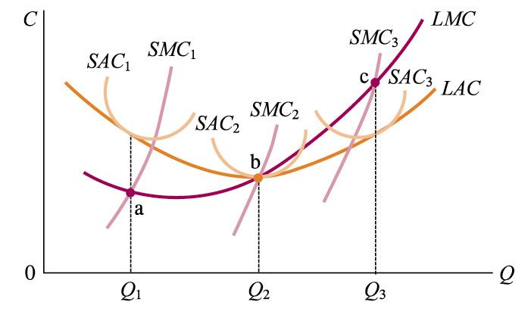
7.2 長期成本
長期邊際成本(LMC)
由短期邊際成本曲線(SMC)所決定
  長期平均成本與長期邊際成本之間的關係
  當 LAC 處於下降(上升)階段時，LMC 一定處於LAC 之下方(上方) ; LMC 與LAC 相交於LAC 曲線的最低點

Slide 14
7.4 收益、利潤與利潤極大化原則
總收益、平均收益和邊際收益
  總收益(total revenue, TR)
  廠商按某一價格出售某一定量產品所獲得的全部收入：TR = P ‧Q
  平均收益(average revenue, AR)
  廠商平均每銷售一單位產品所獲得的收入：AR = TR / Q
  邊際收益(marginal revenue, MR)
  廠商每增加銷售一單位產品所獲得的收入增加量： MR = ∆TR / ∆Q

Slide 15
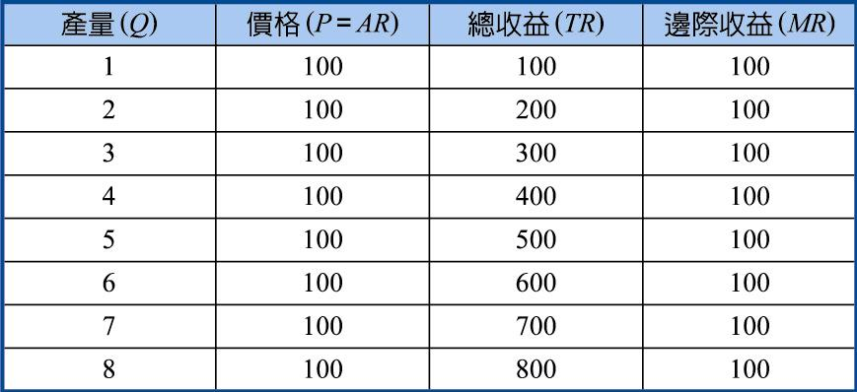
7.4 收益、利潤與利潤極大化原則
總收益、平均收益、邊際收益的變化
  在產品價格不變條件下：
  單位產品的價格等於平均收益，也等於邊際收益

Slide 16
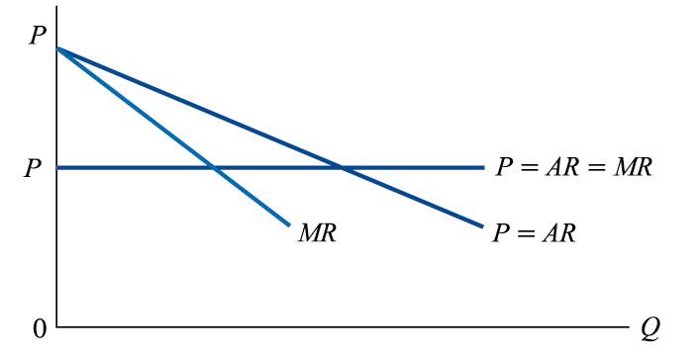
7.4 收益、利潤與利潤極大化原則
總收益、平均收益、邊際收益的變化(續)
  在產品價格不變條件下：
  邊際收益曲線與平均收益曲線重疊，並與座標的橫軸平行

Slide 17
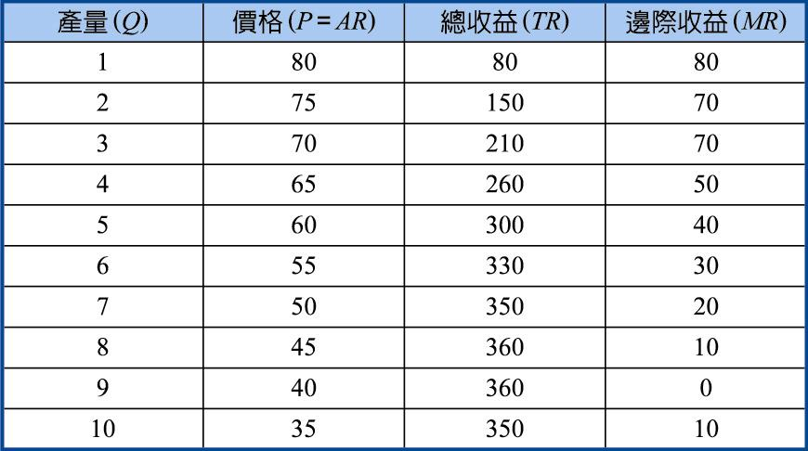
7.4 收益、利潤與利潤極大化原則
總收益、平均收益、邊際收益的變化(續)
  在產品價格遞減的條件下：
  邊際收益小於同一產量下的平均售價即平均收益

Slide 18
7.4 收益、利潤與利潤極大化原則
總收益、平均收益、邊際收益的變化(續)
  在產品價格遞減的條件下：
  平均收益曲線與邊際收益曲線都向右下方傾斜，且邊際收益曲線位於平均收益曲線之下

Slide 19
7.4 收益、利潤與利潤極大化原則
利潤極大化原則
當達到某一價格或產量時，如果邊際收益等於邊際成本，此時總收益與總成本之間的差額(即總利潤)為最大 MC = MR
  (例) 利潤極大化的條件
Q | P | TR | MR | TC | MC | π
0 | 200 | 0 |  | 130 |  | -130
1 | 180 | 180 | 180 | 155 | 25 | 25
2 | 160 | 320 | 140 | 170 | 15 | 150
3 | 140 | 420 | 100 | 190 | 20 | 230
4 | 120 | 480 | 60 | 250 | 60 | 230
5 | 100 | 500 | 20 | 330 | 80 | 170
6 | 80 | 480 | -20 | 430 | 100 | 50

Slide 20
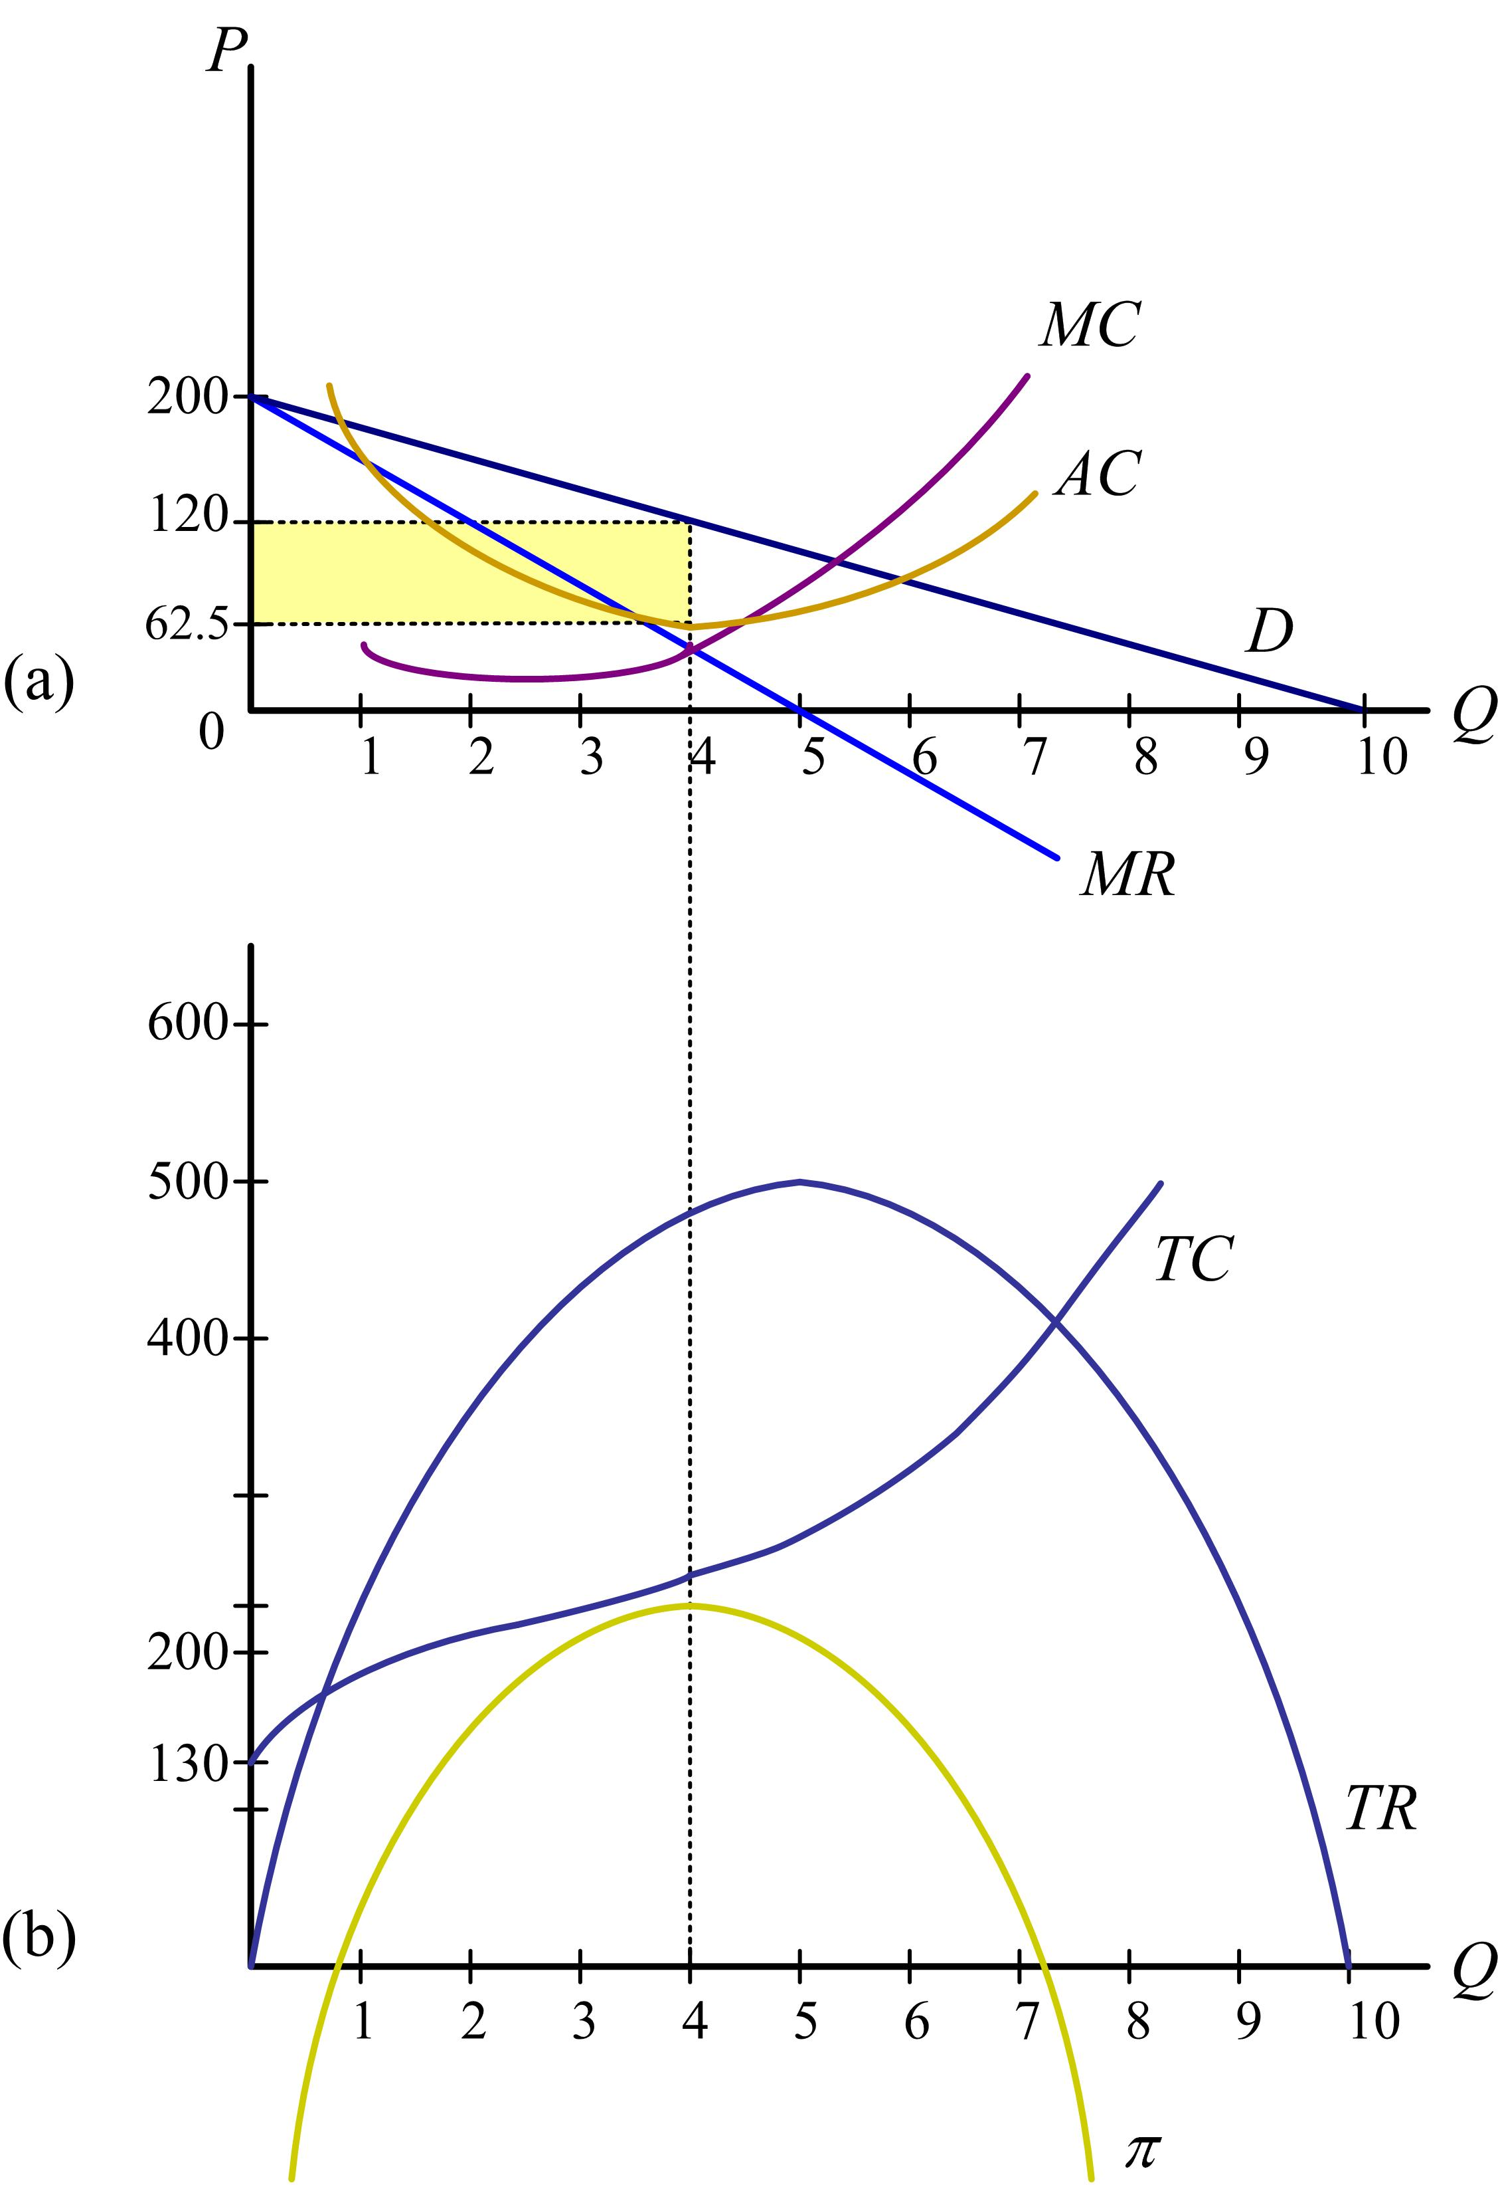
7.4 收益、利潤與利潤極大化原則
利潤極大化原則(續)
  MC = MR 時，總收益曲線與總成本曲線之間差距最大，即總利潤最大
  邊際收益大於邊際成本時，擴大產量；在邊際收益小於邊際成本時，減少產量

